Slide 1
İNT. DR. GÖKTUĞ ALTUN 368874
HAZIRLAYAN

Slide 2
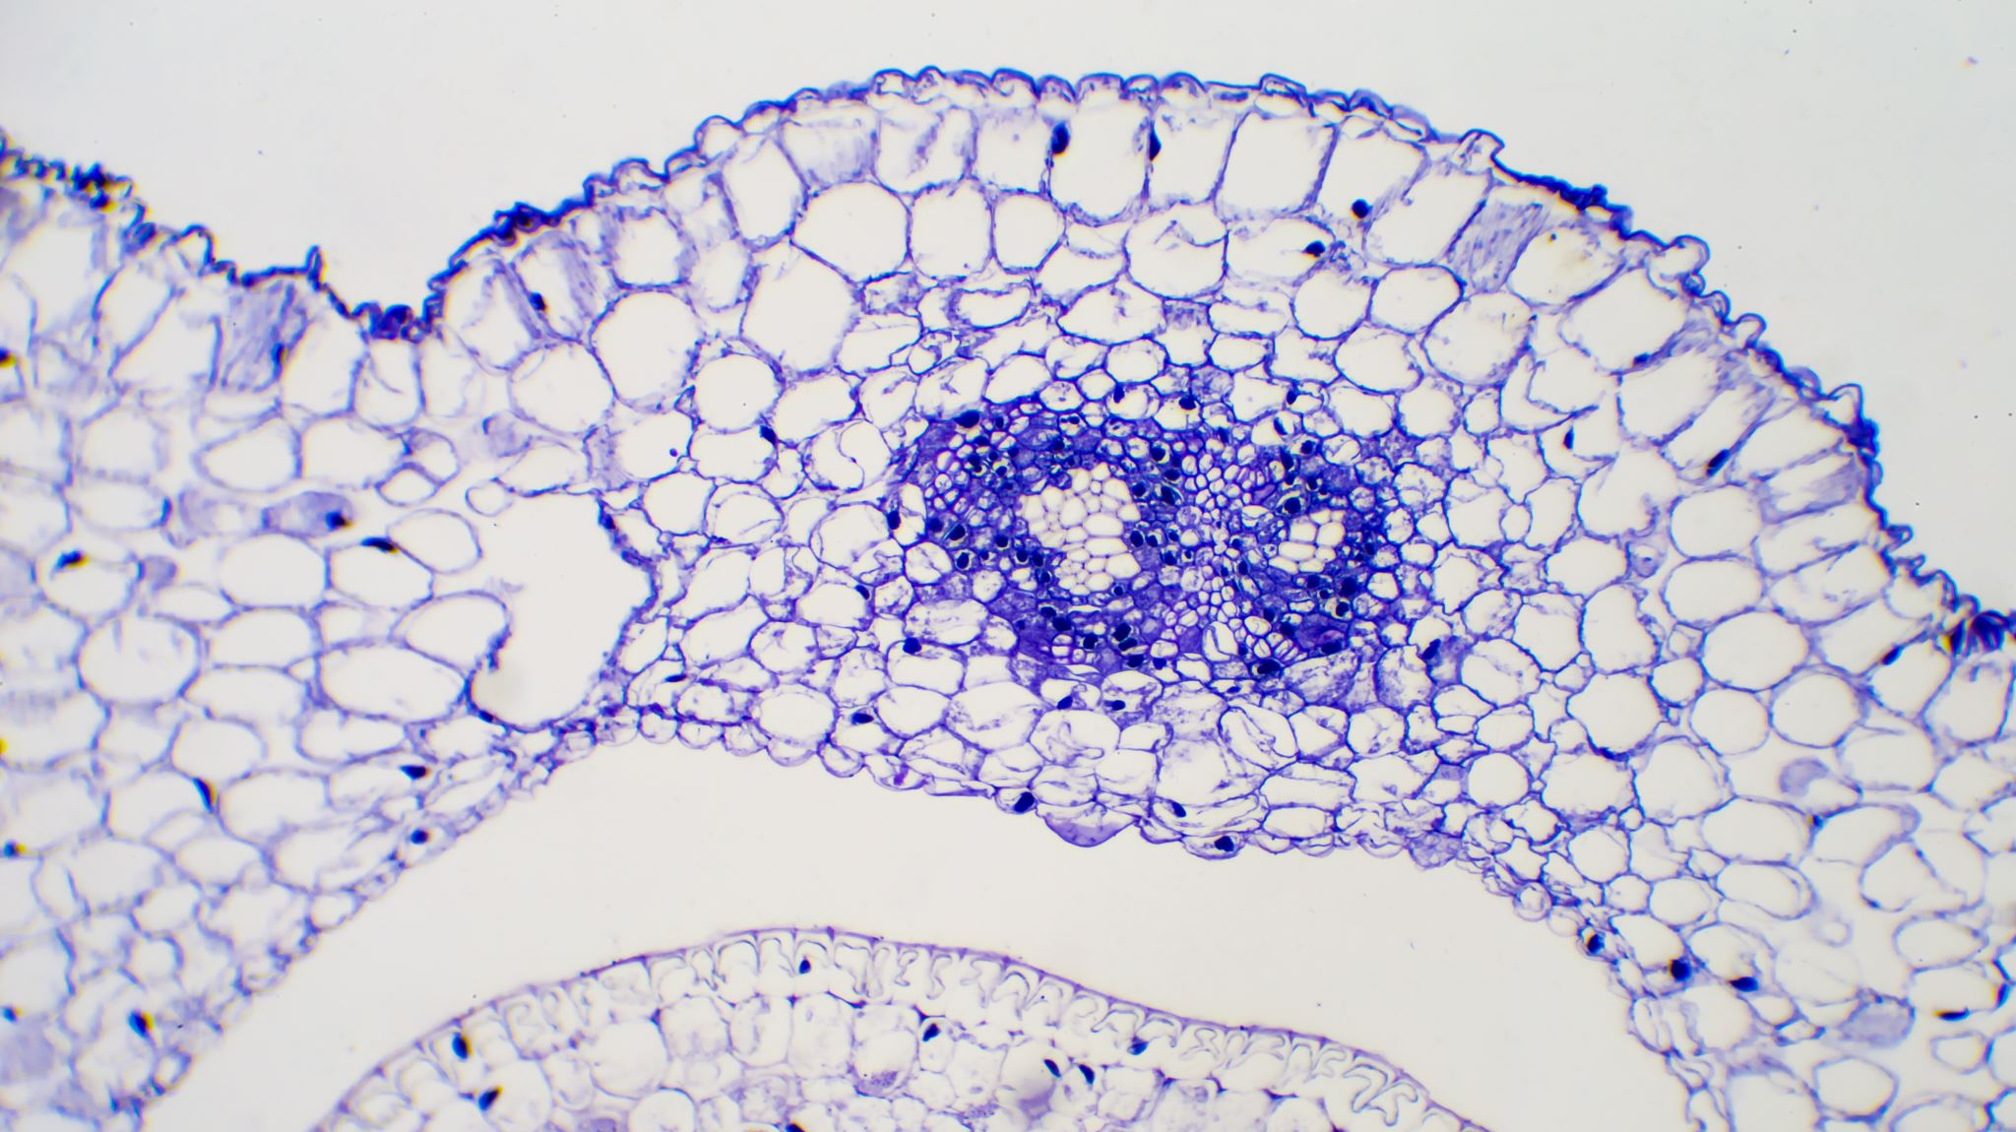
MELANOM

Slide 3
Melanom
Melanom, agresif seyirli ve hayatı en çok tehdit eden cilt kanseridir. Sıklığı yıllar içinde artmaya devam etmektedir.
Erkeklerde 5. kadınlarda 7. en sık görülen kanserdir.
Toplumda görülme sıklığı %2 gibi oldukça yüksek bir orandır, yani her 100 kişiden 2'sinde melanom görülmektedir.
Deri kanserinden ölümlerin %75’i melanom nedeniyledir.

Slide 4
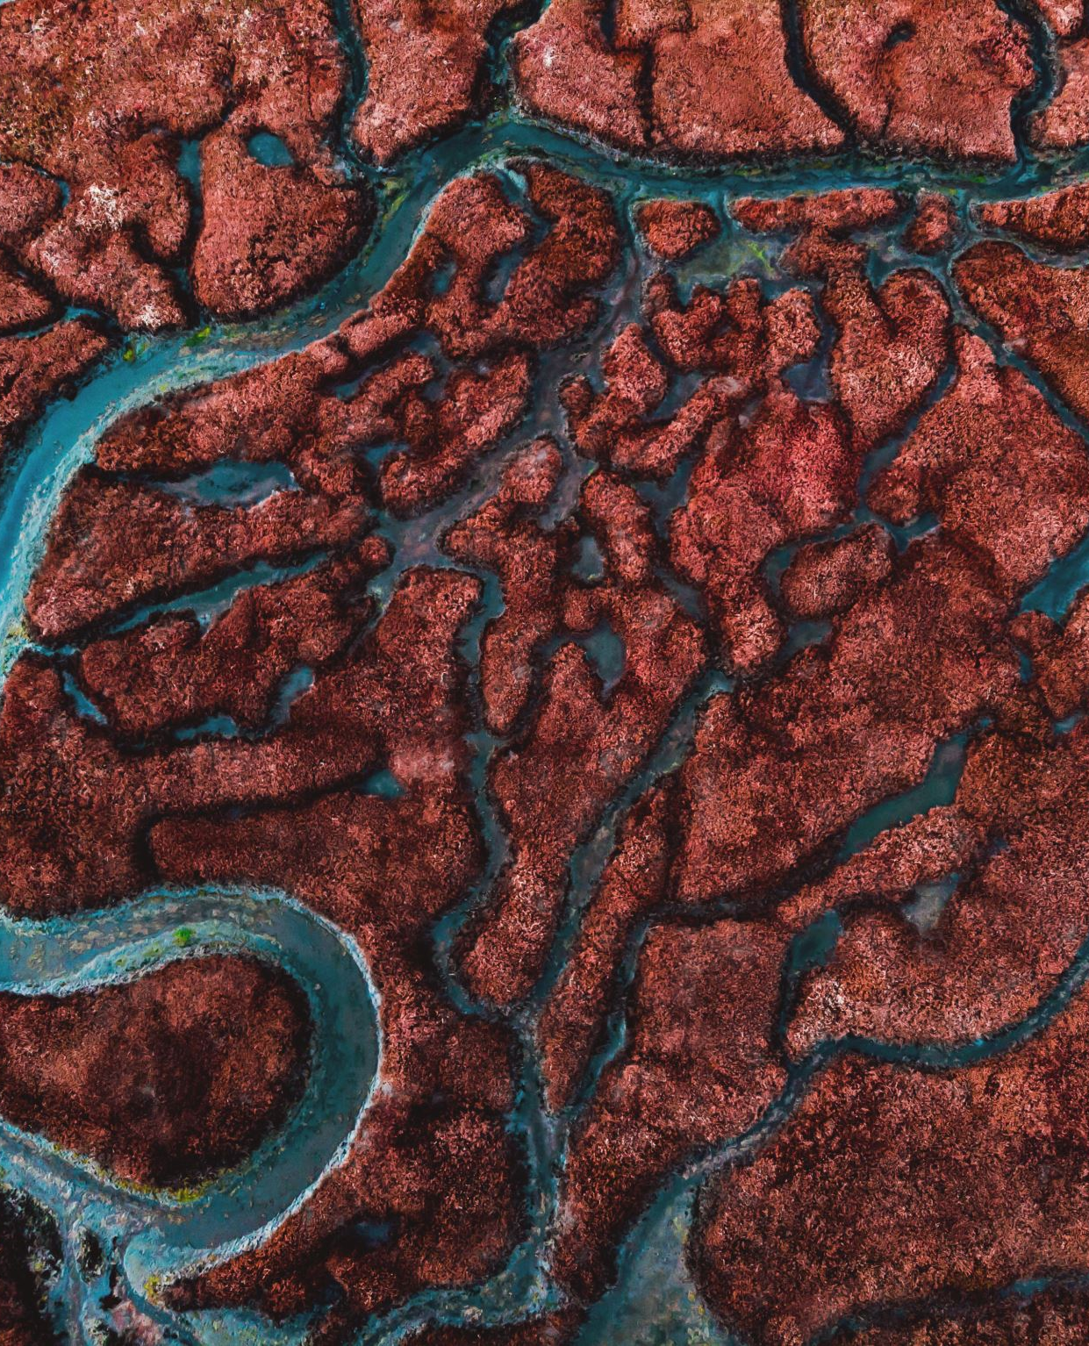
Melanom
Melanom, derinin rengini veren ve bazal hücre tabakasında yer alan melanositlerden kaynaklanır.
Son dönem çalışmalarda melanositlerde yer alan enzimlerden siklin bağımlı kinaz 4 (CDK4) ve bunun baskılayıcısı (CDKN2A) ile melanokortin- 1 reseptörünün (MC1R) mutasyonlarının rol oynadığı ortaya konmuştur.

Slide 5
Melanom Gelişimi İçin Risk Faktörleri
Herhangi bir bende (nevüs) asimetri, sınır düzensizliği, renk değişimi, çapın 6mm’yi geçmesi, şekil olarak değişiklik (evolution) Fitzpatrick tip I-II cilt yapısı
Mavi- yeşil göz
Konjenital ve/ya da dev nevüs
Atipik nevüs
Önceden geçirilmiş MM (%5 sekonder MM)
UVA ve UVB maruziyeti (özellikle yüzeyel yayılan ve nodüler tiplerde)
Lenfadenomegali; fizik muayenede mutlaka taranması gerken bir bulgudur.

Slide 7
Melanomun Başlıca Tipleri 1-) Yüzeyel yayılan
Erkekte gövde, kadında alt ekstremite ve güneş gören yerlerde gözlenir.
30- 50 yaş arası kişilerde görülür, radial yayılma paterni vardır.
Kafkas popülasyonunda en sık görülen tiptir.
Görüntüsü deriden hafif kabarık değişken renk dağılımına sahip bir lezyondur.
Genellikle düşük malignite potansiyeline sahiptir, ancak tedavi edilmediğinde veya ihmal edildiğinde agresif olabilir.

Slide 12
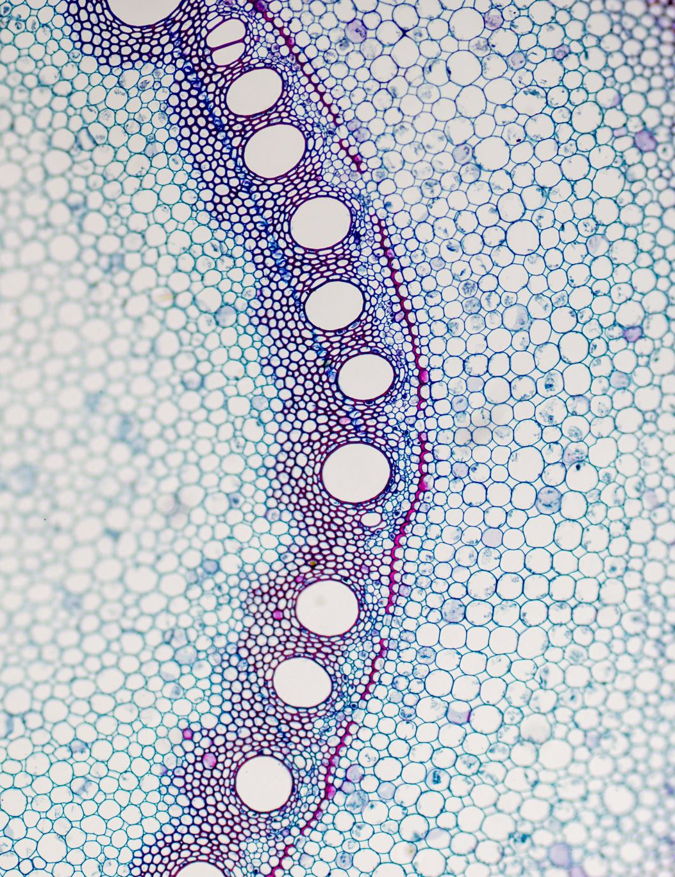
Memlanomun Başlıca Tipleri 2-) Nodüler Melanom
Bacaklar ve gövdede gözlenir.
Sıklıkla altta yatan bir nevüsten gelişir.
Vertikal büyüme paterni gösterirler.
Düzgün şekilli, tek renkli yuvarlak şişlik (nodül) veya yara şeklindedir (ülsere lezyon)
Nodüler melanom genellikle siyah, kahverengi veya mavimsi renkte olabilir ve deri yüzeyinde yükseltilmiş bir nodül veya düğüm olarak hissedilebilir.
Lezyon genellikle hızla büyür ve yayılır.
en agresif melanom türlerinden biridir.

Slide 13
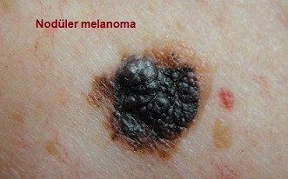

Slide 14
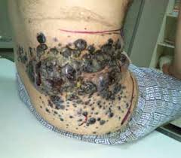

Slide 15
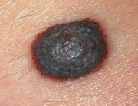

Slide 16
Melanomun Başlıca Tipleri 3-) Acral lentiginöz melanom
El ayası,ayak tabanı, tırnak yatağı klasik çıkış alanlarıdır.
Siyah ırkta en sık görülen tiptir.
Üzerinde kahverengi- mavi arası renk değişiklikleri olan yamalar şeklindedir.
Tırnak yatağı formunda dikey çizgilenme (Hutchinson bulgusu) gözlenir.
Bu tip melanom, güneş maruziyeti ile ilişkili değildir

Slide 17
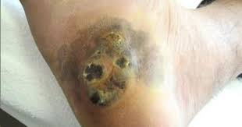

Slide 18
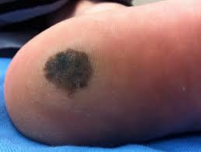

Slide 19
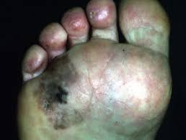

Slide 20
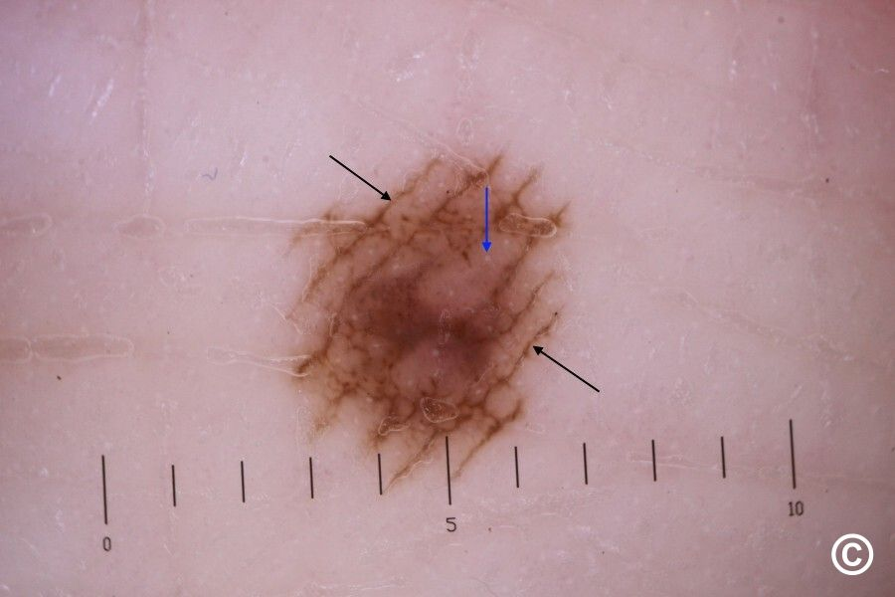
Hutchinson bulgusu
Hutchinson bulgusu

Slide 21
Melanomun Başlıca Tipleri 4-) Dezmoplastik melanom
Baş-boyun bölgesinde daha sık gözlenir.
Yara izine benzer bir cilt kalınlaşması şeklinde başlar, Sıklıkla cilt rengindedir ama koyu renkli hale gelebilir.
Sıklıkla sinir dokusu yayılımı (perinöral invazyon) ve derin doku tutulumu gözlenir.
Bölgesel yayılım oranı yüksek, yüksek nüks oranına sahip ancak daha nadir lenf nodu metastazı yapan alt tiptir.
Genellikle fibrozis (bağ dokusunun aşırı büyümesi) ile karakterizedir
Bu özellikleriyle sarkomu andırır.

Slide 22
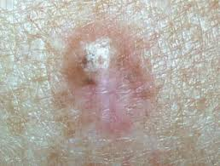

Slide 23
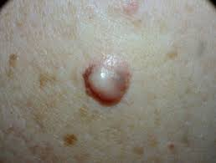

Slide 25
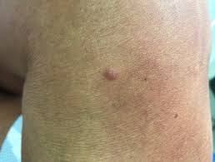

Slide 26
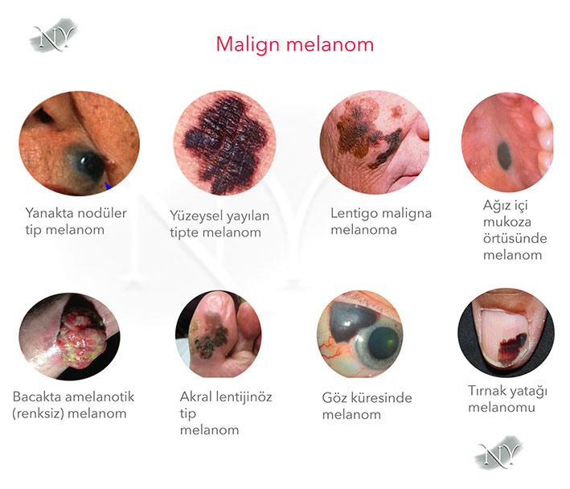

Slide 27
Melanomun Teşhisi 1-) Biyopsi
1-2mm sağlam doku içeren tam kat eksizyonel biyopsi
Büyük lezyonlarda insizyonel biyopsi veya çoklu punch biyopsiler (en kabarık noktadan)
Melanomların %5’i renk pigmenti içermez.
Şekil ve yapı değiştiren benlerin değerlendirilmesinde dermatoskopik analiz önerilir.

Slide 28
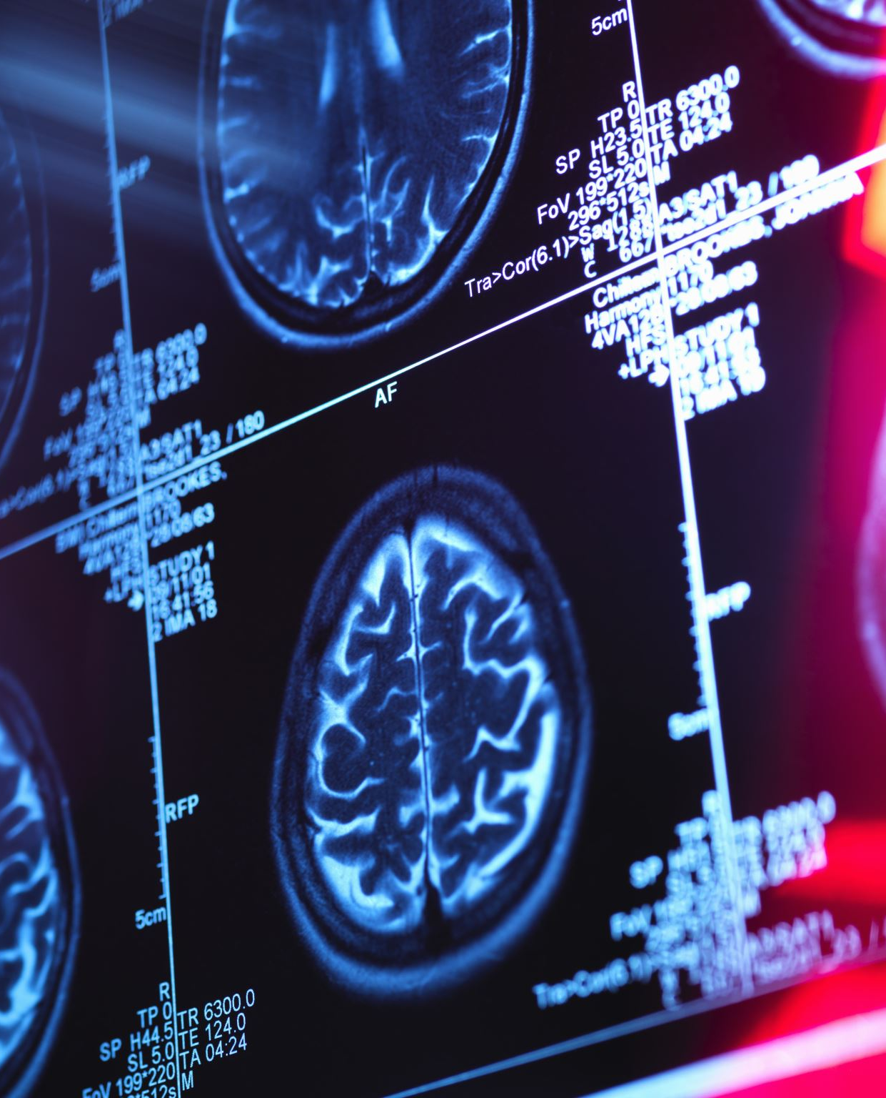
Melanomun Teşhisi 2-) Ek taramalar
Akciğer röntgeni
Tam kan sayımı
Karaciğer fonksiyon testleri,
Serum LDH enzim seviyesi
Tüm vücut bilgisayarlı tomografi
Pozitron emisyon tomografisi (PET-scan) incelemesi
Kafa için manyetik rezonans incelemesi (MR)
ALP, kreatinin,
Kemik yayılımından şüphelenilen hastada kemik sintigrafisi

Slide 29
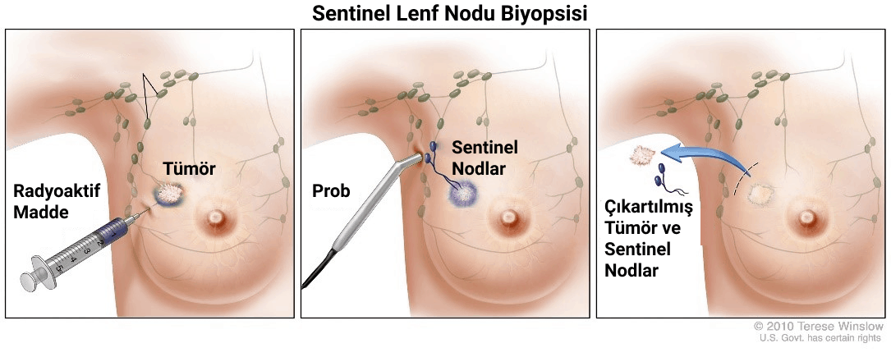
Melanomun Teşhisi
3-) Sentinel lenf nodu (bekçi lenf düğümü) örneklemesi

Slide 30
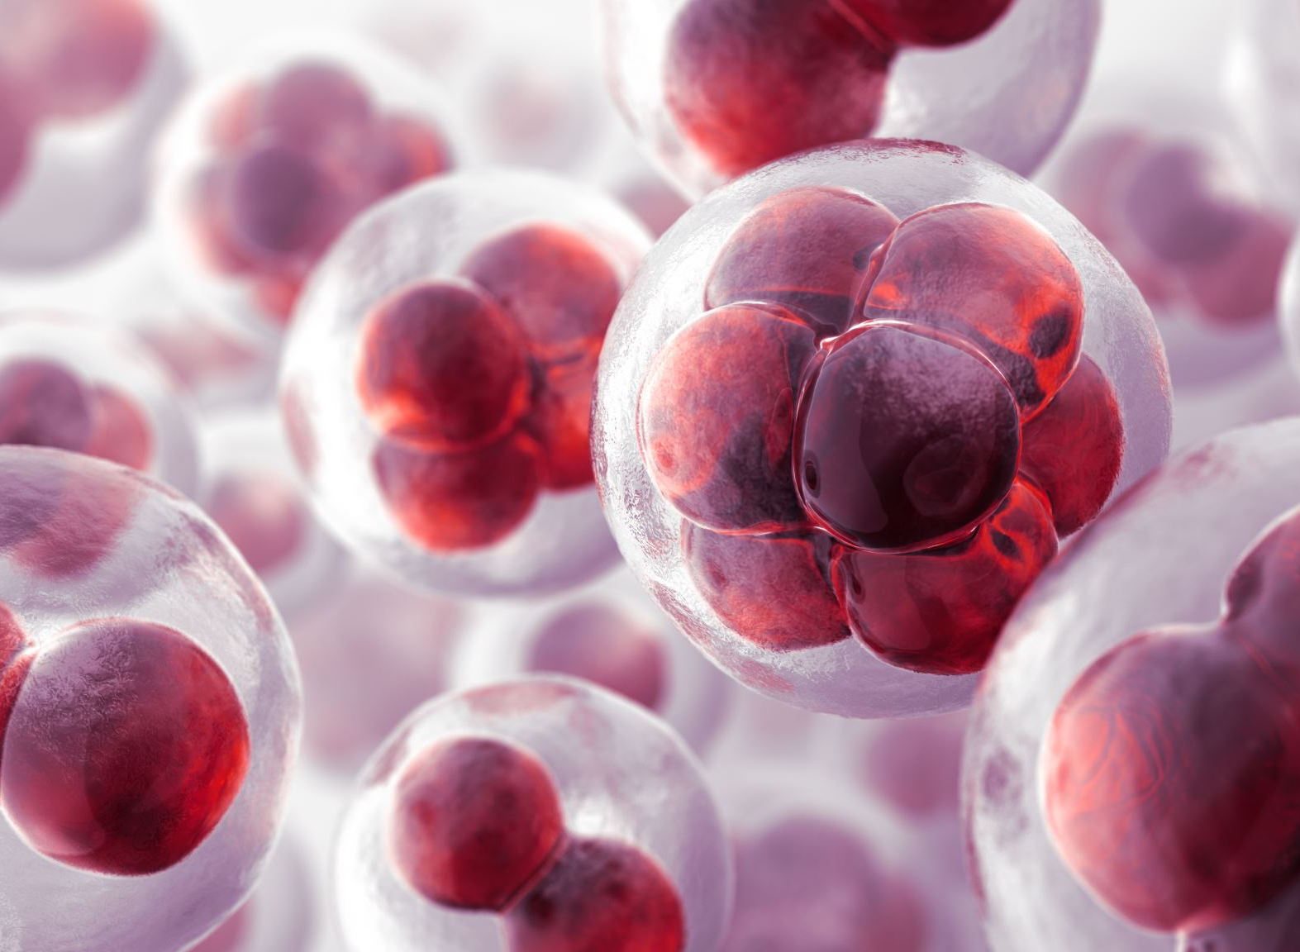
Melanomun Teşhisi
4-) Lenfadenektomi (Bölgesel lenf düğümlerinin temizlenmesi)
Taramalarda ve muayenede ileri evre olduğu düşünülen, sentinel lenf düğümü örneklemesinde kanserli hücre saptanan hastalarda uygulanır.

Slide 31
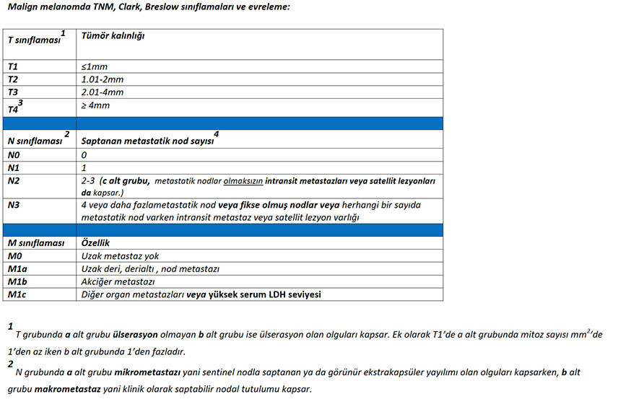
Melanomun TNM evrelemesi. Bu evreleme tedavi ve takipte önem taşımaktadır.

Slide 32
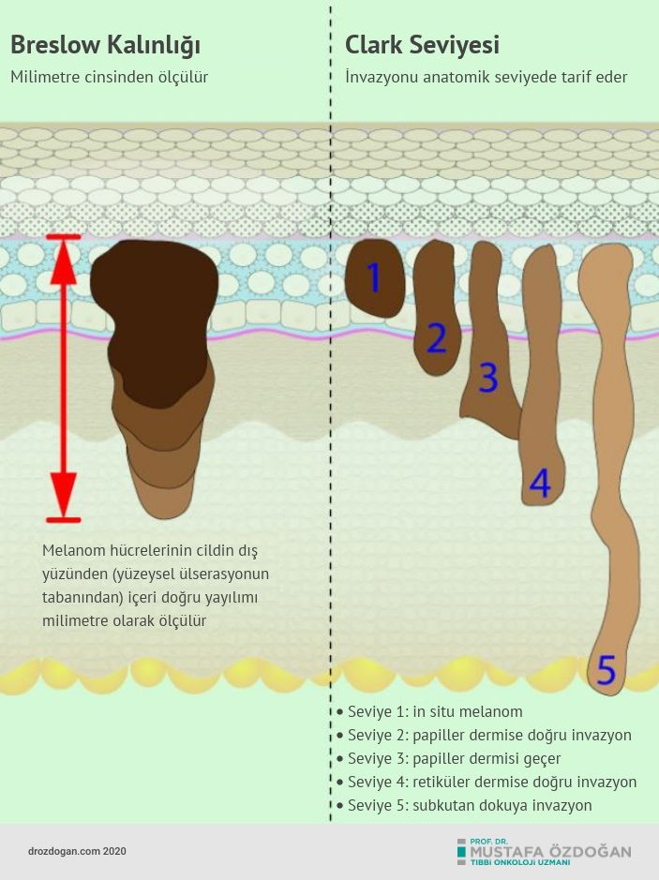
Hastalığın prognozu (gidişatı) ve yapılacak cerrahinin şeklini belirlemek için oldukça önemlidir.

Slide 33
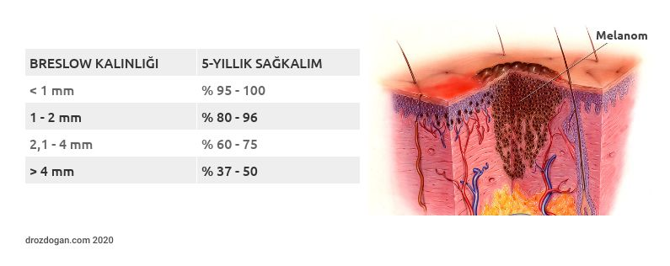

Slide 34
Melanomun Tedavisi 1-) Ameliyat
Melanomun tedavisinde en önemli ve en etkili yöntem ameliyattır.
Tam kat çıkarım kasların üzerindeki fasya tabakaya kadar çıkarımı gerektirir.
Hayati alanlarda (göz çevresi, kulak ya da burun gibi yapılar) tam kat kama şekilli çıkarım önerilmektedir.
Yüz yapıları gibi kritik bölgelerde 1-4mm arası lezyonlara daha dar sınırlı çıkarım yapılabilir.
Bu durumda bölgesel nüks daha sık görülür ancak uzun dönemde sağ kalıma etkisi yoktur.

Slide 35
Melanomun Tedavisi 2-) Kemoterapi
Onkolojik ilaçlarla tedavi melanomda sınırlı sayıda hastada denenebilir ancak etkinliği tartışmalıdır.
Hücre yüzeyinde özel bazı reseptörleri taşıyan melanomların spesifik kemoterapi ilaçlarına duyarlılığı daha yüksektir.
Güncel çalışmalarda yeni ilaçlarla umut vaatedici sonuçlar da alınmaktadır.
Bazı hastalarda interferon tedavisi de kullanılmaktadır.
Kemoterapiye karar vermek ve hastayı takip etmek için ameliyat sonrasında kanserin evrelemesi yapılır.
Melanom radyoterapiye dirençli bir kanserdir. O nedenle ışın tedavisi güncel tedavide yer almaz

Slide 36
Melanomun Tedavisi 3-) İmmünoterapi
İmmünoterapide, hastanın bağışıklık sisteminin kanser hücrelerini daha etkili bir şekilde tanıması ve yok etmesine yardımcı olmak için ilaçlar kullanılır.
-PD-1 inhibitörleri
-PD-L1 inhibitörleri
-CTLA-4 inhibitörleri -LAG-3 inhibitörleri

Slide 37
Melanomun Tedavisi 4-) Hedefe Yönelik Tedavi
Hedefe yönelik tedavi, melanom hücrelerini normal hücrelerden farklı kılan bölümlerini hedefleyen ilaçlar ile yapılan tedavidir.
Hedefe yönelik ilaçlar, hızla bölünen hücrelere saldıran standart kemoterapi ilaçlarından farklı çalışma mekanizmalarına sahiptir ve gen değişiklikliği olan melanomların tedavisinde kullanılmaktadır.
BRAF inhibitörleri
MEK inhibitörleri
C-KIT gen mutasyonları

Slide 38
